Slide 1

量子线路中的门操作

Slide 2
目的
探究量子线路中的门在旋转坐标系和实验室坐标系的变换问题
量子线路中门的标定问题
量子门的补偿问题

Slide 3
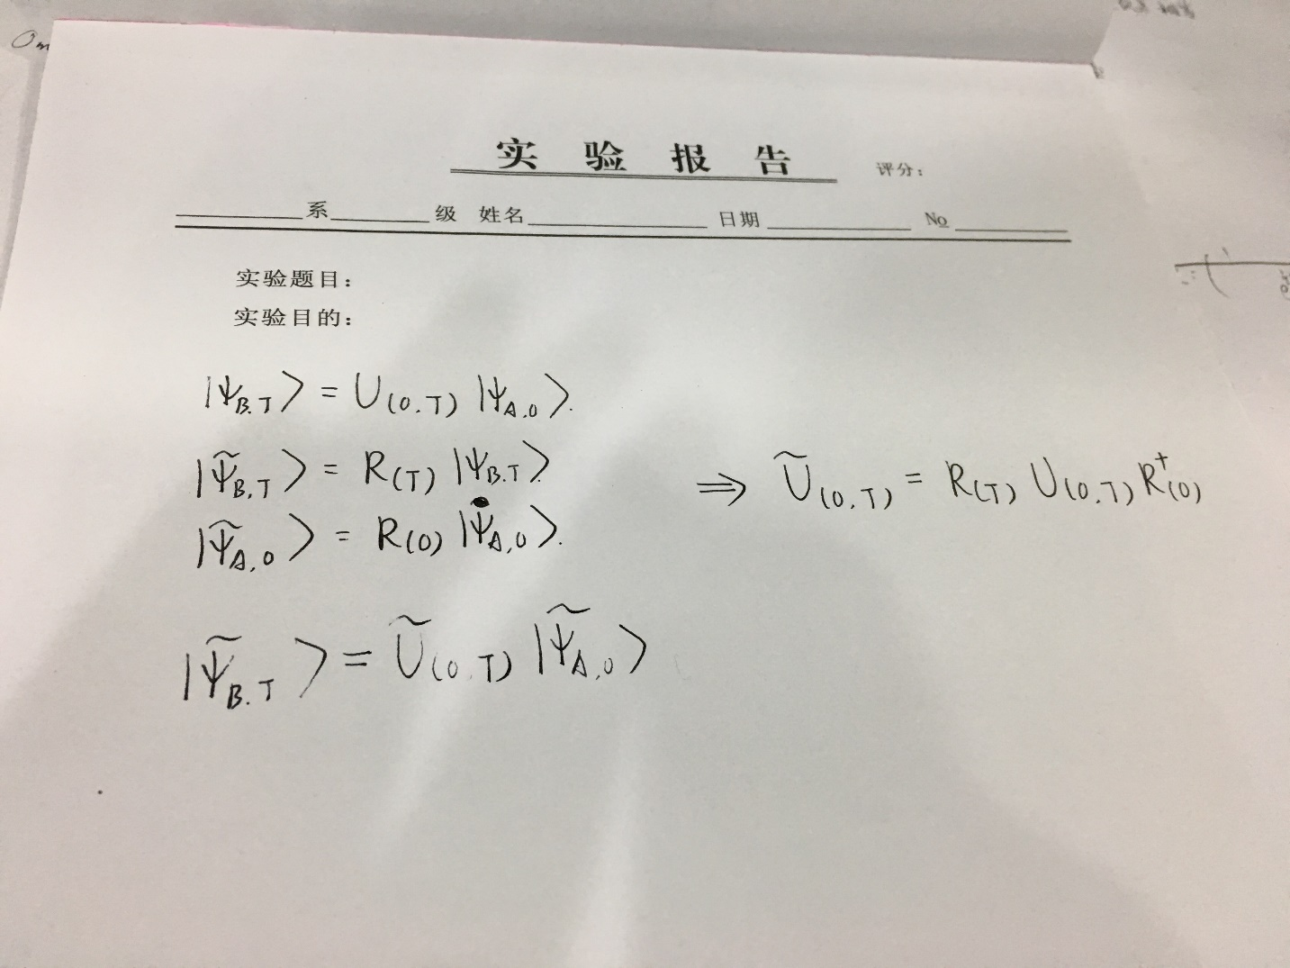
坐标系变换
带~为旋转坐标系；不带~为实验室坐标系

Slide 4

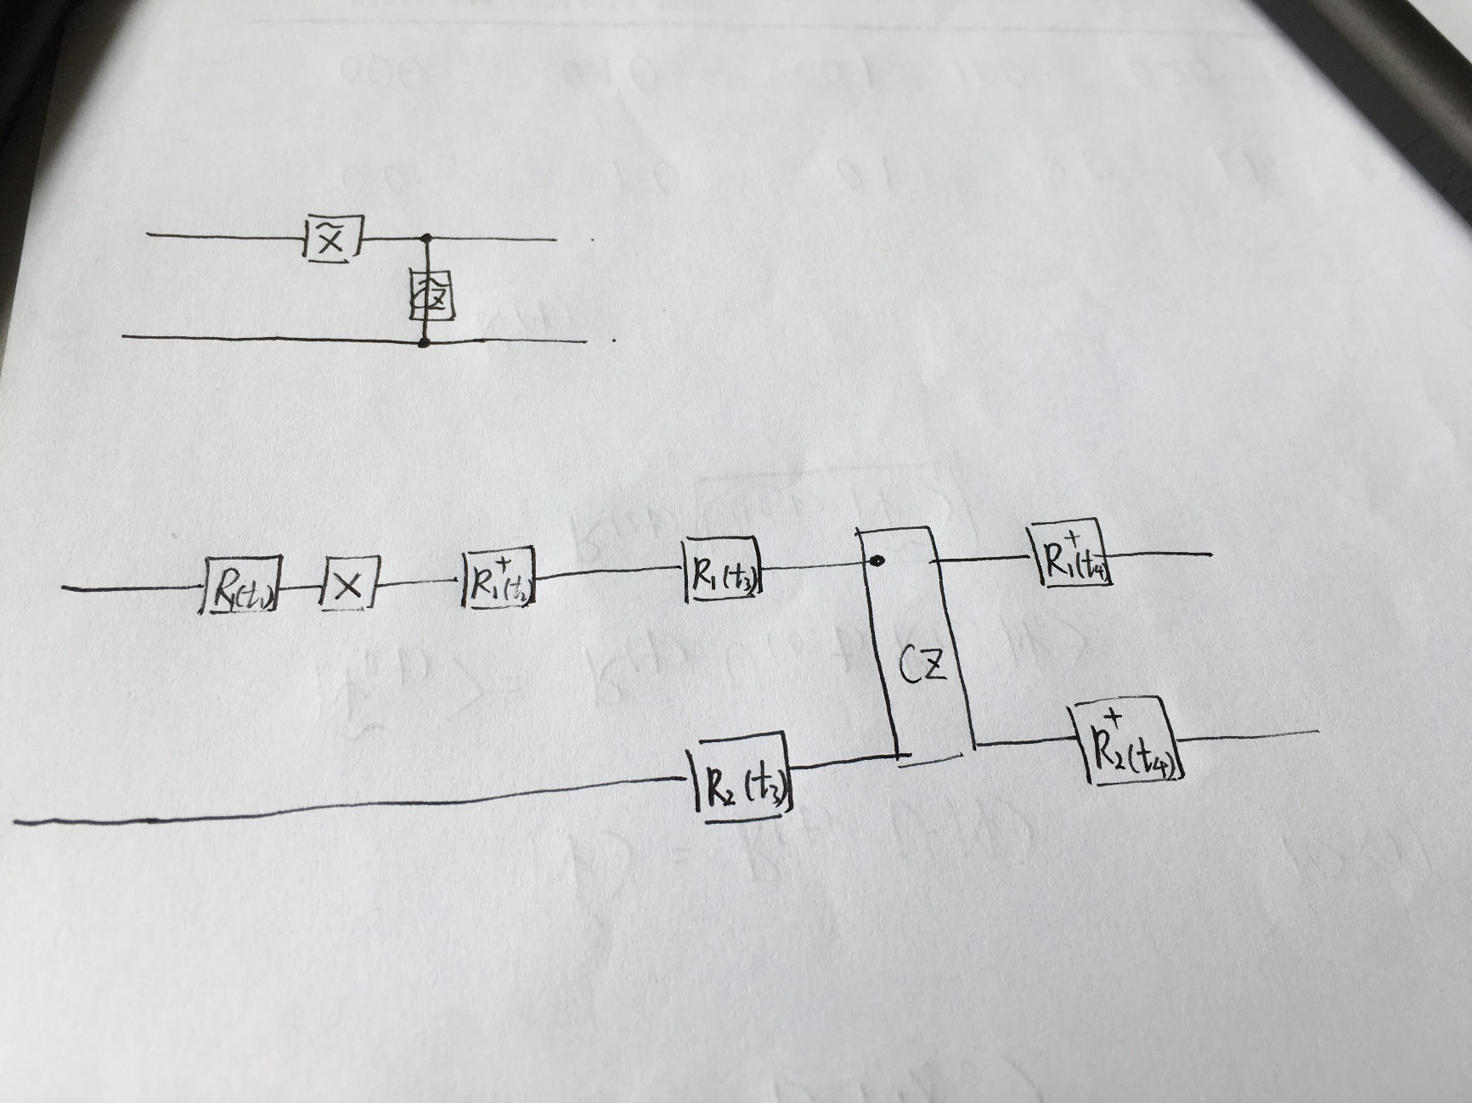

Slide 5
旋转坐标系
在以qubit频率的旋转坐标系下，标定好旋转坐标系下的标准门，则不用考虑qubit自身的相位积累，通过旋转坐标系下的标准门可直接作用在态上，最后在旋转坐标系下进行测量
因为错误而发生的相位积累Rz，要在与之不对易的H（iswap）门前进行补偿。

Slide 6
实验室坐标系
在实验室坐标系下，标定好实验室坐标系下的标准门，要考虑qubit自身的相位积累R；
R可以通过与之对易的A门，而要在与之不对易的H（iswap）门前进行补偿。
在量子门前加R，门后加R⁺ _{（t+Δt）} ，则组成的整体门，对应旋转坐标系下的标准门，也就是说旋转坐标系下的标准门自带一个实验室坐标系下的相位补偿。
错误导致的额外的相位积累Rz也要在不对易的门前进行相位补偿

Slide 7
结论
将旋转坐标系下的标准门加在电路上，只需要由于错误导致的位相积累Rz，需要在与Rz不对易的H等门前将这个相位补偿，如果是对易的门，则Rz可以穿过该门，最后归到测量中去

Slide 8
问题
考虑三能级，某一qubit的0，1态对其他qubit的共振频率有影响（在detune=1G，g=30M下，影响只有几十Hz，相对较小），但在这种条件下，门的保真度在物理上就有缺陷，需要调高第3能级

